Slide 1

Le machine learning au service de l’agriculture de précision
Présenté par Elise Lonchampt, Emma Da Costa Silva, Maud Lesage

Slide 2
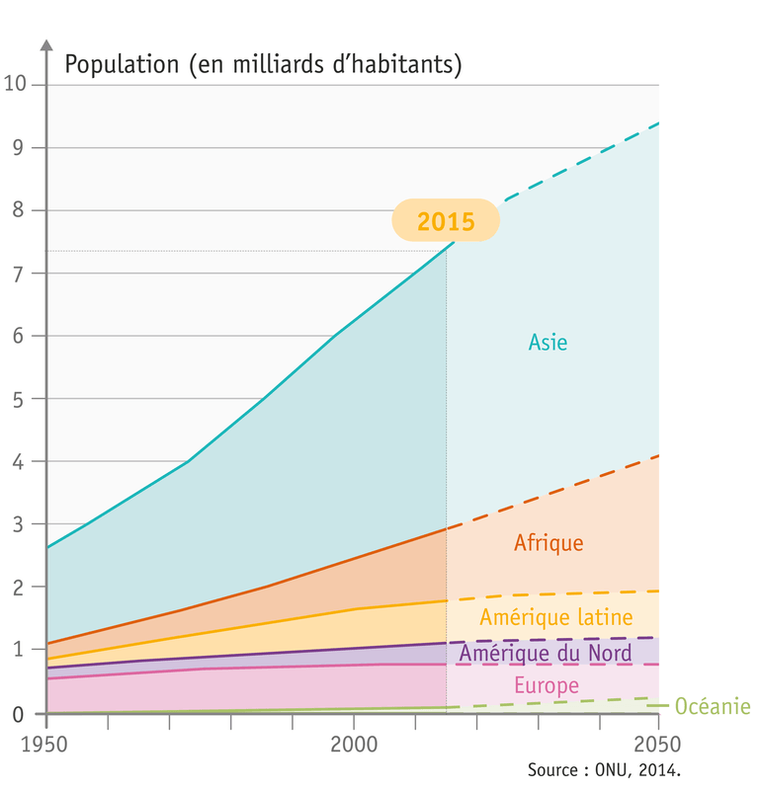
Contexte global : agriculture et défis mondiaux
Population mondiale : 9,1 milliards en 2050
Défi : nourrir toute la population

Slide 3
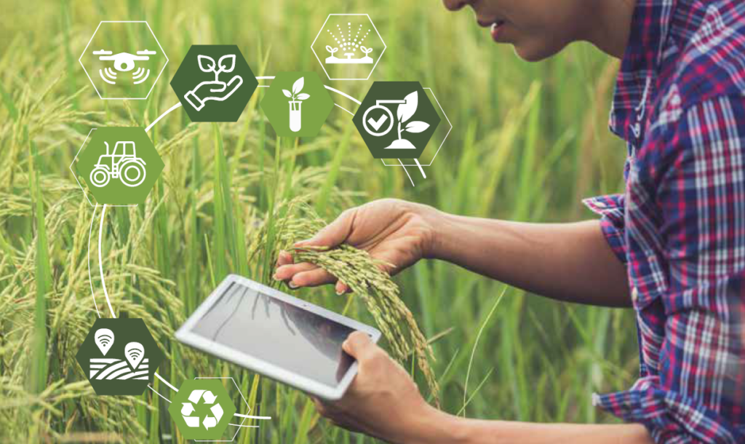
Qu’est-ce que l’agriculture de précision ?
Gestion des parcelles agricoles en s’appuyant sur des données
Prendre des décisions optimisées pour chaque parcelle

Slide 4
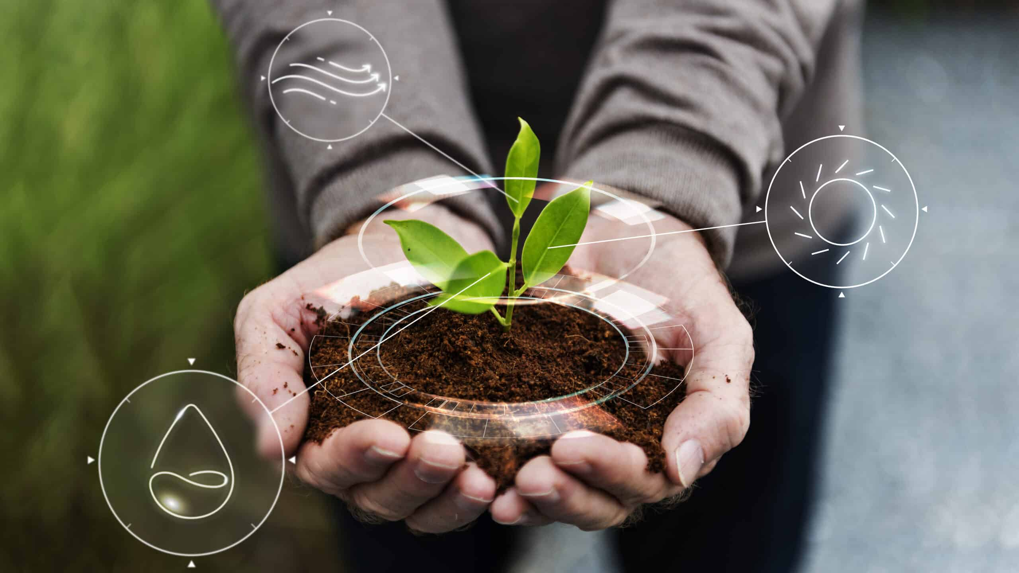
Le rôle du machine learning dans l’agriculture de précision ?
Analyser les données des capteurs
Aide pour les prises de décisions

Slide 5
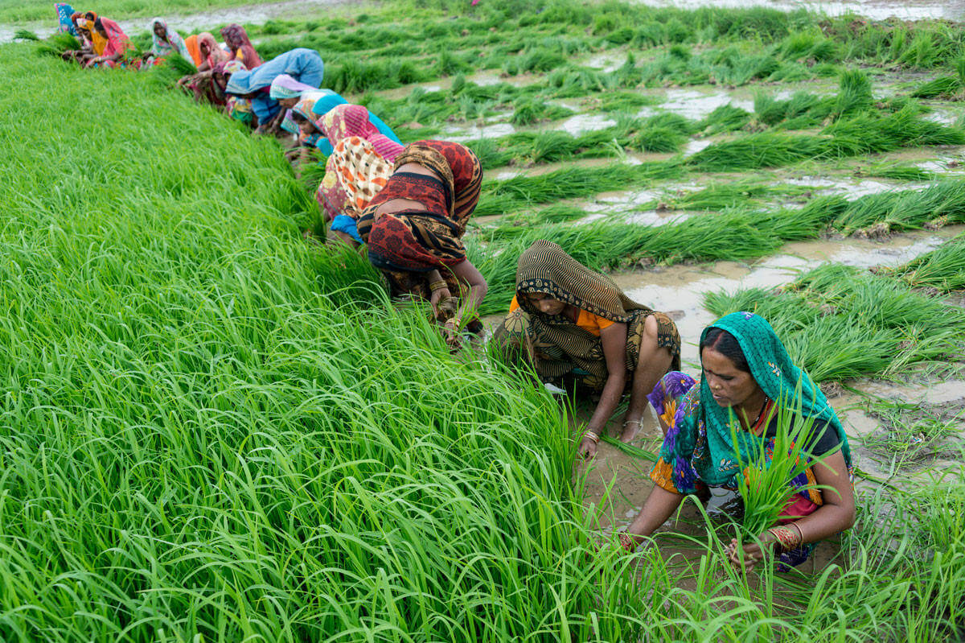
Présentation du jeu de données
Objectif : prédire les cultures optimales en fonction des caractéristiques physico-chimiques des sols
Description : 2200 individus et 8 variables
1 variable des noms des cultures (22 modalités)
7 variables de description des sols :
Azote - Phosphore - Potassium - Température - Humidité - pH - Pluie
Inde : 70% de la population pratique l’agriculture

Slide 6
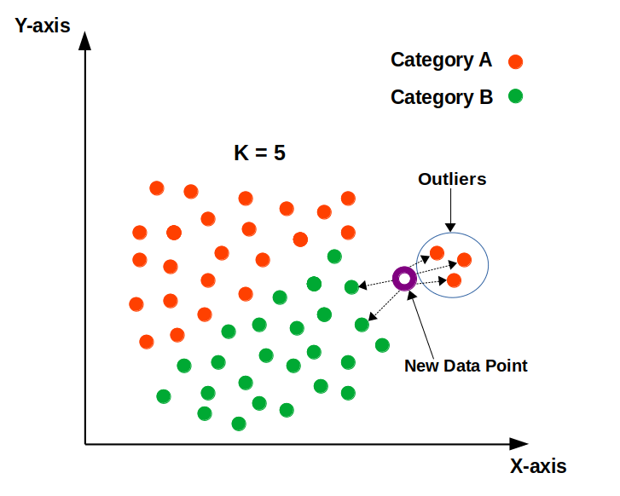
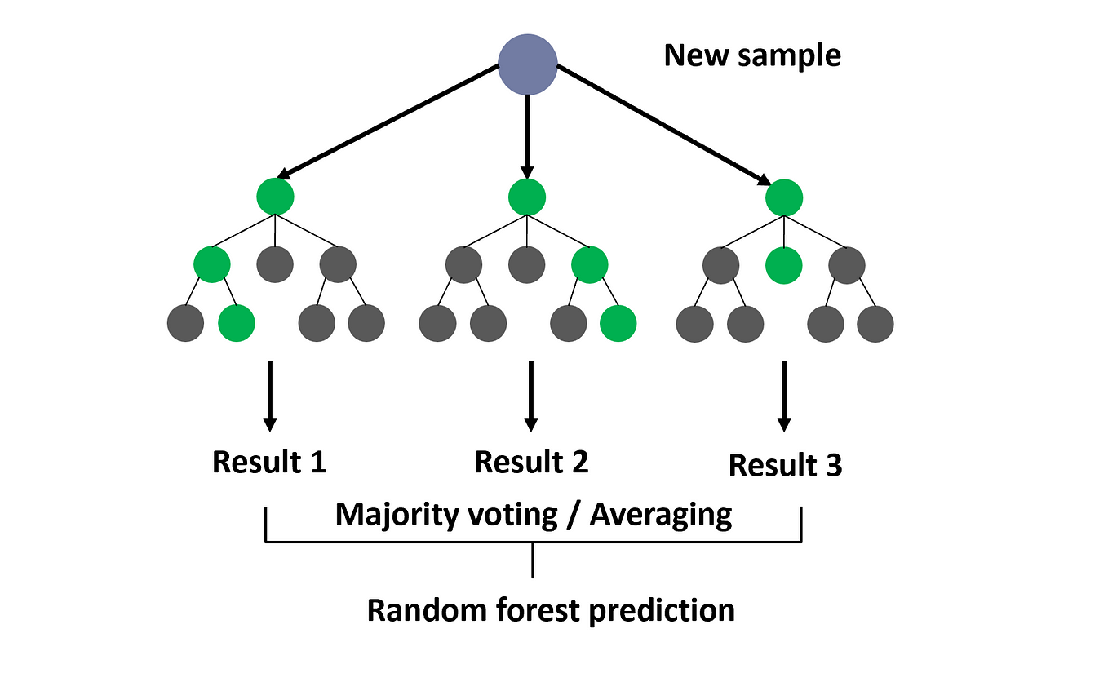
Méthodes de Machine learning
Méthode KNN (plus proches voisins)
Méthode Random Forest

Slide 7
Méthodes 1 : knn
Étude de la similarité des cultures par ACP
Échantillonnage du jeu de données :
Toutes les modalités de cultures (22 cultures)
Sous-ensemble de 5 cultures similaires
Sous-ensemble de 5 cultures différentes

Slide 8
Méthodes 2 : random forest

Slide 9
résultats des différentes méthodes

Slide 10
Persepectives : deep learning et réseaux de neurones

Slide 11
Conclusion

